Slide 1

SafeOps Agent：面向麒麟操作系统的安全智能运维 Agent
汇报队伍：G老师饲养大队
参赛队员：队长：鲍灿辉
成员：石雅禛 刘衷博

Slide 2
目录
1
赛题背景与目标
2
技术架构与安全
3
功能成果与验证
4
演示、边界与展望

Slide 3
1.1 赛题定位与项目目标
项目背景与进展
赛题A 组：面向麒麟操作系统的安全智能运维 Agent 设计与实现
目标：在自然语言与麒麟/Linux 运维之间建立一条可控、可解释、可追溯的执行链。
方案：模型或离线规则只选择候选工具；25 个固定工具与本地策略完成参数校验和 LOW/MEDIUM/HIGH 裁决；一次性令牌保证预演与执行一致；CLI、Web、MCP 全部进入脱敏、SHA/HMAC 签名审计。
技术架构与安全
功能成果与验证
演示、边界与展望

Slide 4
1.2 已完成研发阶段
项目背景与进展
从安全闭环到可交付系统
阶段 | 阶段目标 | 已完成工作
阶段一 | 受控主链路 | CLI / Agent / Policy / Tool Registry；25 个固定工具，无任意 Shell
阶段二 | 确认与可信审计 | 三级风险、一次性令牌、受管文件快照回滚、SHA/HMAC 与持久化锚点
阶段三 | 智能路由与 MCP | DeepSeek/OpenAI 兼容 Provider + 离线规则；MCP 2025-11-25
阶段四 | Web 与工程交付 | TLS/认证/会话/SSE；wheel 内置资源、自动测试与发布包校验
技术架构与安全
功能成果与验证
演示、边界与展望

Slide 5
1.3 工程质量与验收
项目背景与进展
自动化、进程联调与发布验证
维度 | 当前结果 | 验证内容
自动化质量 | 217 Python + 7 Node | 综合覆盖率 72.3%，CI 门槛 70%；ResourceWarning 严格模式
进程与发布 | 全链路通过 | CLI/Web/MCP、审计验签、wheel 隔离安装、95 条目提交包
技术架构与安全
功能成果与验证
演示、边界与展望

Slide 6
2.1 安全运维闭环与可信审计
项目背景与进展
受控执行主链路
输入高危筛查 → LLM/规则选择候选 → 注册表与 Schema 校验
PolicyEngine：LOW 只读执行 / MEDIUM 预演确认 / HIGH 拒绝
模型没有授权权；真实操作只能进入固定白名单 handler
技术架构与安全
功能成果与验证
确认与审计闭环
演示、边界与展望
MEDIUM 保存已裁决的 tool + args，签发十分钟、会话绑定的一次性令牌
确认阶段不重跑意图识别，重新应用当前策略后精确执行保存动作
结果进入脱敏、SHA-256 链、HMAC、持久化锚点与轮转校验

Slide 7
2.2 大模型、MCP 与 Web 工作台
项目背景与进展
智能路由与协议接入
DeepSeek/OpenAI 兼容 Provider 负责候选工具；RuleBasedProvider 离线兜底
MCP 完成 initialize → initialized → tools/list/tools/call，发布 25 个工具
真实 deepseek-chat 冒烟成功选择 system.info；网络失败自动回退
技术架构与安全
功能成果与验证
Web 与状态安全
演示、边界与展望
Bearer + HttpOnly/SameSite 会话、限流、SSE、CSP 与输入边界
非回环监听强制 TLS 1.2 和认证；本机开发模式必须显式开启
待确认动作加密写盘，线程锁 + 跨进程锁 + 原子替换避免竞态

Slide 8
2.3 工程化、离线能力与发布
项目背景与进展
自动化质量
217 项 Python 测试与 7 项前端 Node 测试全部通过
综合覆盖率 72.3%，CI 门槛 70%，依赖和配置检查均通过
覆盖策略、确认、并发、审计篡改、Web、MCP、安装资源与前端
技术架构与安全
功能成果与验证
发布与可复现
演示、边界与展望
SAFEOPS_LLM_DISABLED=1 一键离线，规则路由覆盖核心运维意图
wheel 内置默认 YAML 和 Web 静态资源，可脱离源码目录运行
95 条目提交包自动排除 API Key、data/、缓存和 Git 元数据

Slide 9
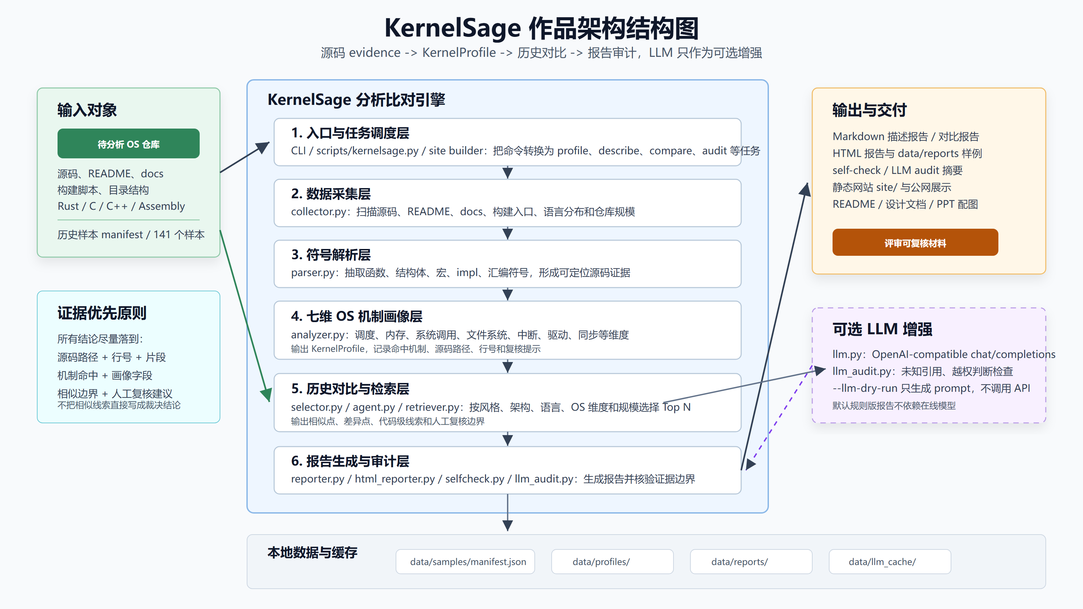
3.1 整体架构设计
项目背景与进展
技术架构与安全
功能成果与验证
演示、边界与展望

Slide 10
3.2 关键设计：安全护栏与可信审计
项目背景与进展
本地策略不可绕过
输入筛查、三级风险与确认
技术架构与安全
危险意图在调用模型前拦截；模型输出仍按不可信输入处理。工具存在性、参数类型与范围、注入字符、敏感路径、服务白名单和保护列表全部由本地代码复核；中风险必须持一次性令牌，确认时再次应用当前策略。
功能成果与验证
演示、边界与展望
结构化决策轨迹与签名审计
每次请求记录上下文解析、输入筛查、工具选择、风险裁决和执行结果等可复核事实；审计采用 SHA-256 链、HMAC、事件数量与末尾哈希锚点、轮转校验及递归脱敏，可发现内容修改、删除、尾部截断或签名缺失。

Slide 11
4.1 当前核心功能
项目背景与进展
安全运维与证据驱动诊断
技术架构与安全
25 个固定工具：系统、资源、进程、日志、网络、磁盘、用户、计划任务、软件包、服务与受管文件
六类诊断先采集 CPU/内存/磁盘/端口/服务/日志证据，再按阈值和特征生成原因与建议
LOW 直行；MEDIUM dry-run + 一次性令牌；HIGH、保护服务和非白名单服务拒绝
受管文件写前快照、原子写入和真实回滚；服务操作具备前后状态记录与 root 保护
功能成果与验证
演示、边界与展望

Slide 12
4.2 多入口与交付能力
项目背景与进展
CLI、Web、MCP 共享同一安全内核
技术架构与安全
CLI 用于脚本与演示；Web 提供登录、对话、确认、决策轨迹与审计筛选
MCP 2025-11-25 提供标准生命周期、严格 Schema、annotations 与 safeops.confirm
三种入口共享注册表、PolicyEngine、PendingActionStore 和签名审计
wheel 可在空工作目录运行；发布包校验关键文件并排除密钥与运行数据
功能成果与验证
演示、边界与展望

Slide 13
5.1 现场演示流程
项目背景与进展
1. 配置自检：展示 0 个错误、0 个警告，并说明可在线或一键离线。
2. LOW 查询与诊断：系统信息、CPU/内存或端口，展开结构化决策轨迹。
3. MEDIUM 预演：重启 nginx 只返回 dry-run 和 action_id，不执行变更。
4. HIGH 拒绝 + 审计验签：拦截 /etc/passwd，演示 Web、MCP 与 verify-audit。
技术架构与安全
现有工作
演示、边界与展望

Slide 14
5.2 量化验收结果
项目背景与进展
自动化：217 项 Python + 7 项 Node 全部通过；综合覆盖率 72.3%。
真实进程：CLI LOW/MEDIUM/HIGH、Web API、MCP 25 工具握手与审计验签通过。
安装交付：wheel 隔离安装成功；95 条目提交包通过禁止项检查。
在线模型：deepseek-chat 真实请求选择 LOW 工具 system.info 并执行成功。
技术架构与安全
现有工作
演示、边界与展望

Slide 15
5.3 已知边界与下一步
项目背景与进展
已知边界：已完成 Windows 软件级验收与在线模型验证，尚未完成麒麟硬件实机测试。
下一步一：在真实麒麟环境执行 systemctl / journalctl / ss / rpm 验证清单。
下一步二：落地专用低权账号与 sudo 白名单，扩展告警联动和受控自愈。
答辩口径：已实现功能以自动化和进程证据为准；实机能力明确列为验证计划。
技术架构与安全
现有工作
演示、边界与展望

Slide 16
THANKS
感谢聆听

